Slide 1
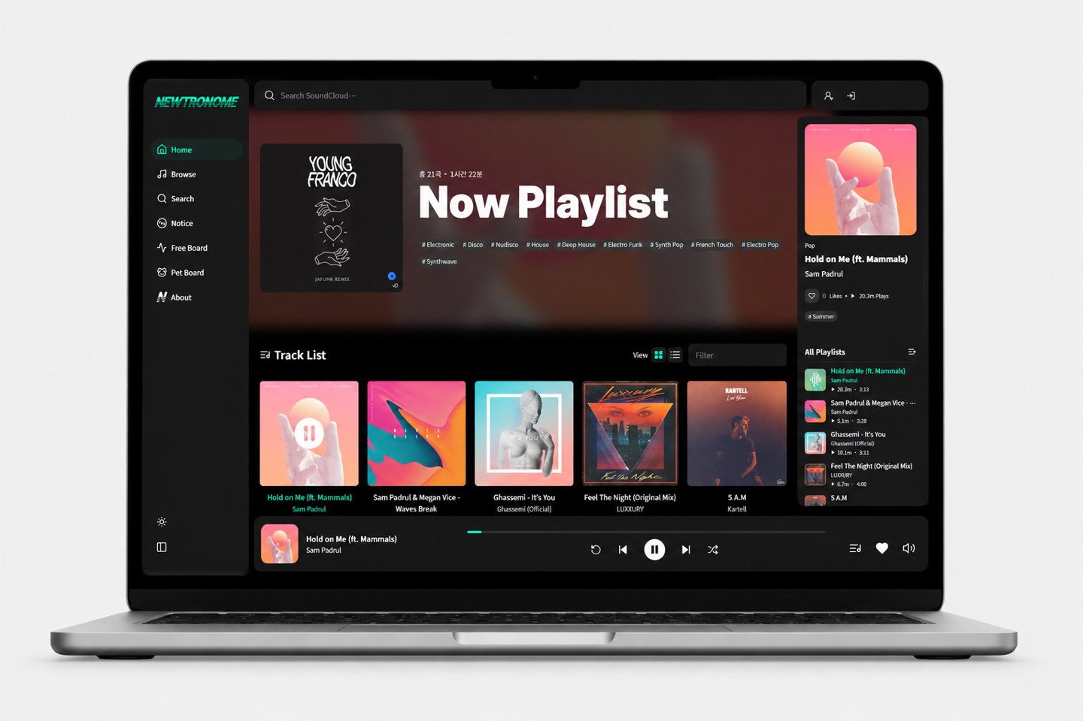
●
PROJECT OVERVIEW
Demo ↗
GitHub ↗
MUSIC DISCOVERY
NEWTRONOME
외부 음악 연동과 상태 관리 구조를
개선한 음악 서비스
SoundCloud 플레이리스트 재생, iTunes 음악 검색,
사용자별 트랙 저장과 커뮤니티 기능을 구현했습니다.
기능 확장 과정에서 재생 상태와 서버 상태 구조를 리팩터링했습니다.
React / TypeScript / TanStack Query / Zustand / Firebase / Vitest
비공식 API·프록시
→
공식 SoundCloud Widget
Playlist · 연속 재생
Likes · 단일 재생
Context API 재생 상태
→
Zustand 선택적 구독
검색 · 아티스트 곡 탐색
반응형 · 키보드 접근
NEWTRONOME · 2025. 08 - 진행 중
6 / 9

Slide 2
●
STATE MANAGEMENT
Demo ↗
GitHub ↗
직접 관리하던 게시판 캐시를
TanStack Query로 전환
Firestore 접근과 UI 상태의 책임을 분리하고, 변경 범위에 맞춰 캐시를 갱신했습니다.
문제
해결
PostsProvider가 데이터 접근과
수동 캐시를 함께 관리
Firestore Service와 Query Hook으로
데이터 흐름을 분리
기능이 늘면서 캐시 갱신 범위가 복잡해지고,
늦게 끝난 요청이 다른 화면을 바꿀 가능성이 생겼습니다.
게시판 종류·게시글 ID·사용자 ID로 Query Key를 나누고,
변경과 관련된 Query만 갱신했습니다.
PostsProvider
useRef 직접 캐시
→
Firestore Service
접근 책임 분리
→
TanStack Query
Query Key·Mutation
실제 처리
A 게시글의 늦은 조회수 응답은 A 캐시만 갱신하고, 사용자가 이동한 B 게시글에는 영향을 주지 않습니다.
결과
PostsContext를 제거하고 서버 상태와 입력 상태를 분리했습니다. 백그라운드 재조회 중에도 작성 중인 입력값을 유지하고, 중복 삭제와 늦은 응답을 브라우저 테스트로 확인했습니다.
NEWTRONOME · 2025. 08 - 진행 중
7 / 9

Slide 3
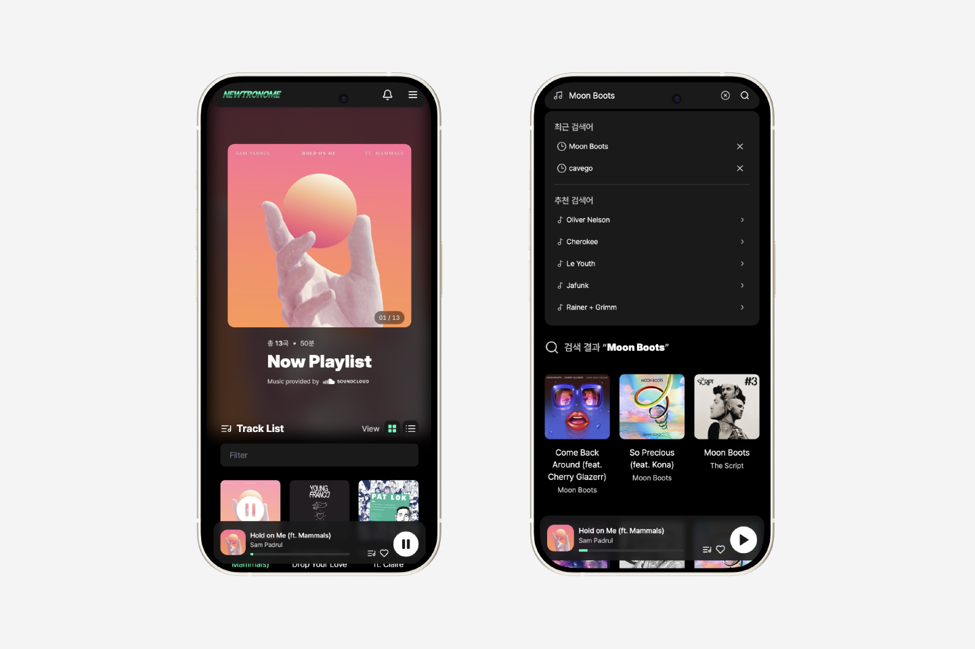
●
ASYNC & PLAYBACK
Demo ↗
GitHub ↗
비동기 검색과 오디오 재생 충돌 처리
이전 검색과 재생 요청이 늦게 완료되어도 최신 선택만 화면과 재생 상태에 반영했습니다.
문제
연속 검색과 미리듣기의 경쟁 상태
검색어나 곡을 빠르게 변경하면 이전 요청이 나중에 완료되어
현재 검색 결과나 재생 상태를 덮어쓸 수 있었습니다.
검색
요청 취소
AbortSignal
→
응답 검증
Type Guard
→
유효한 트랙
표시
재생
요청 번호 생성
→
최신 요청 확인
→
현재 상태 반영
iTunes 미리듣기와 SoundCloud 재생은 서로 시작될 때 기존 오디오를 정지합니다.
NEWTRONOME · 2025. 08 - 진행 중
8 / 9

